Slide 1
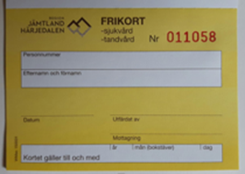
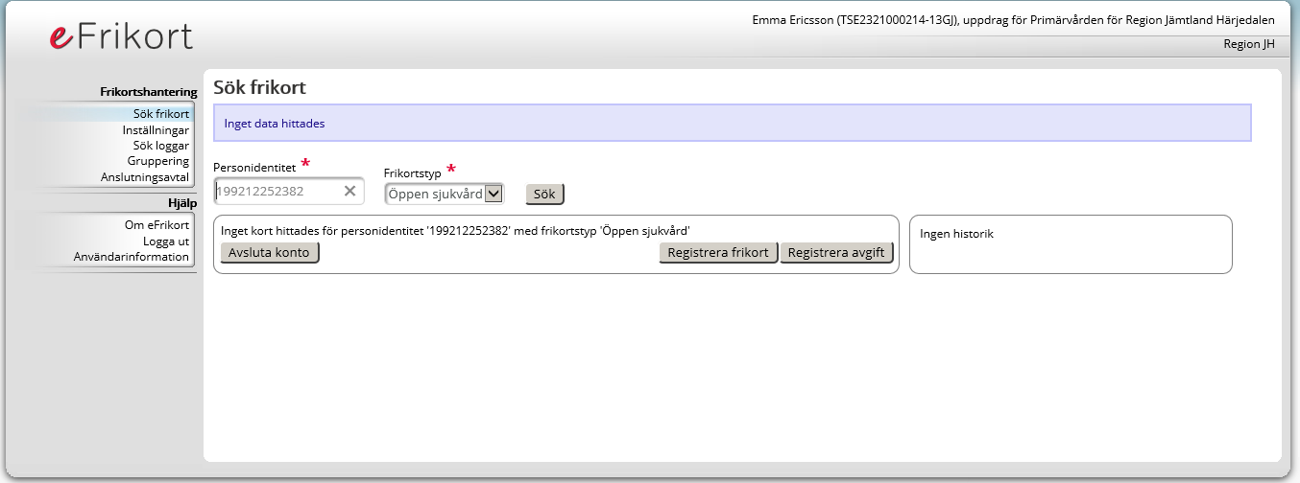
2 Registrera befintligt frikort
Registrera nytt frikort

Slide 2
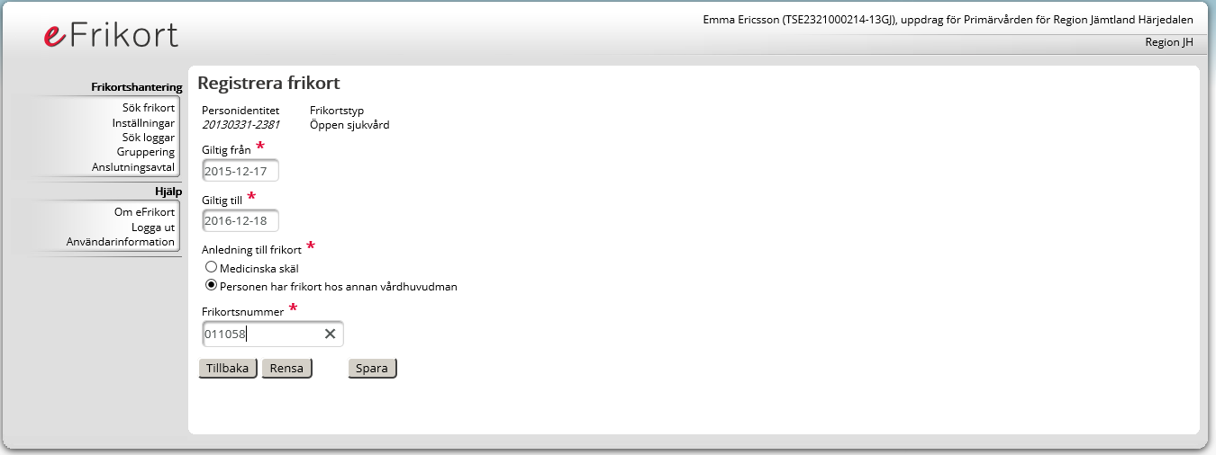
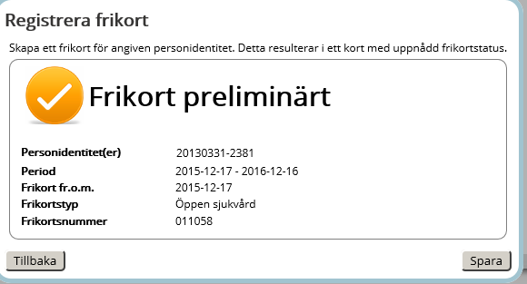
2 Registrera befintligt frikort
Ange:
- Korrekt giltighetsperiod
- Anledning; Personen har frikort hos annan vårdhuvudman
- Frikortsnummer.
Spara

Slide 3
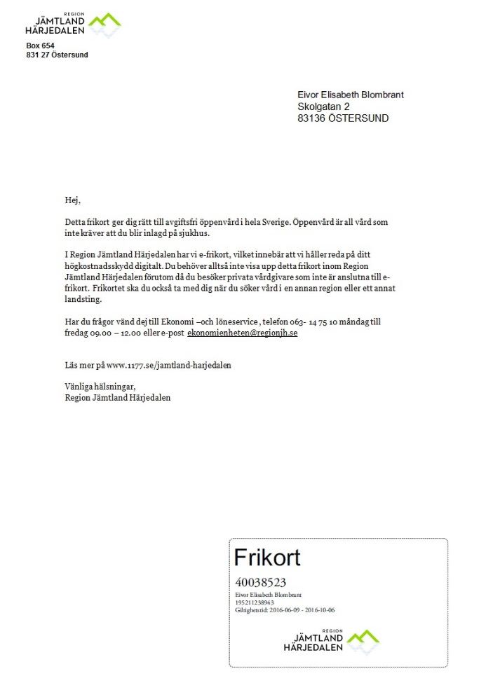
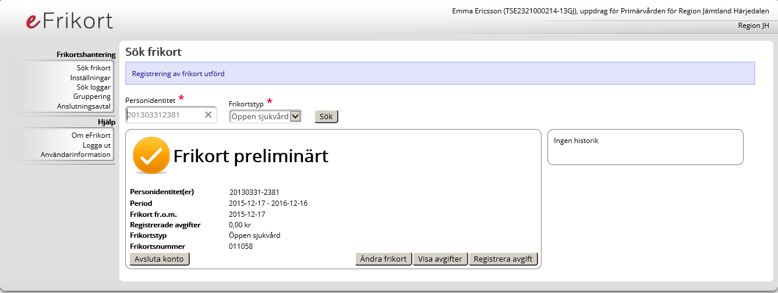
2 Registrera befintligt frikort
Ett fysiskt frikort skickas till folkbokföringsadress inom ca en vecka.

